Slide 1
TỔNG KẾT CÁ NHÂN
Ngô Thị Lạc
Fresher K03
7/2020

Slide 2
Nội dung
Đôi nét về bản thân
Khó khăn khi tham gia khóa Fresher
Kết quả đạt được sau khóa Fresher
Định hướng, mục tiêu

Slide 3
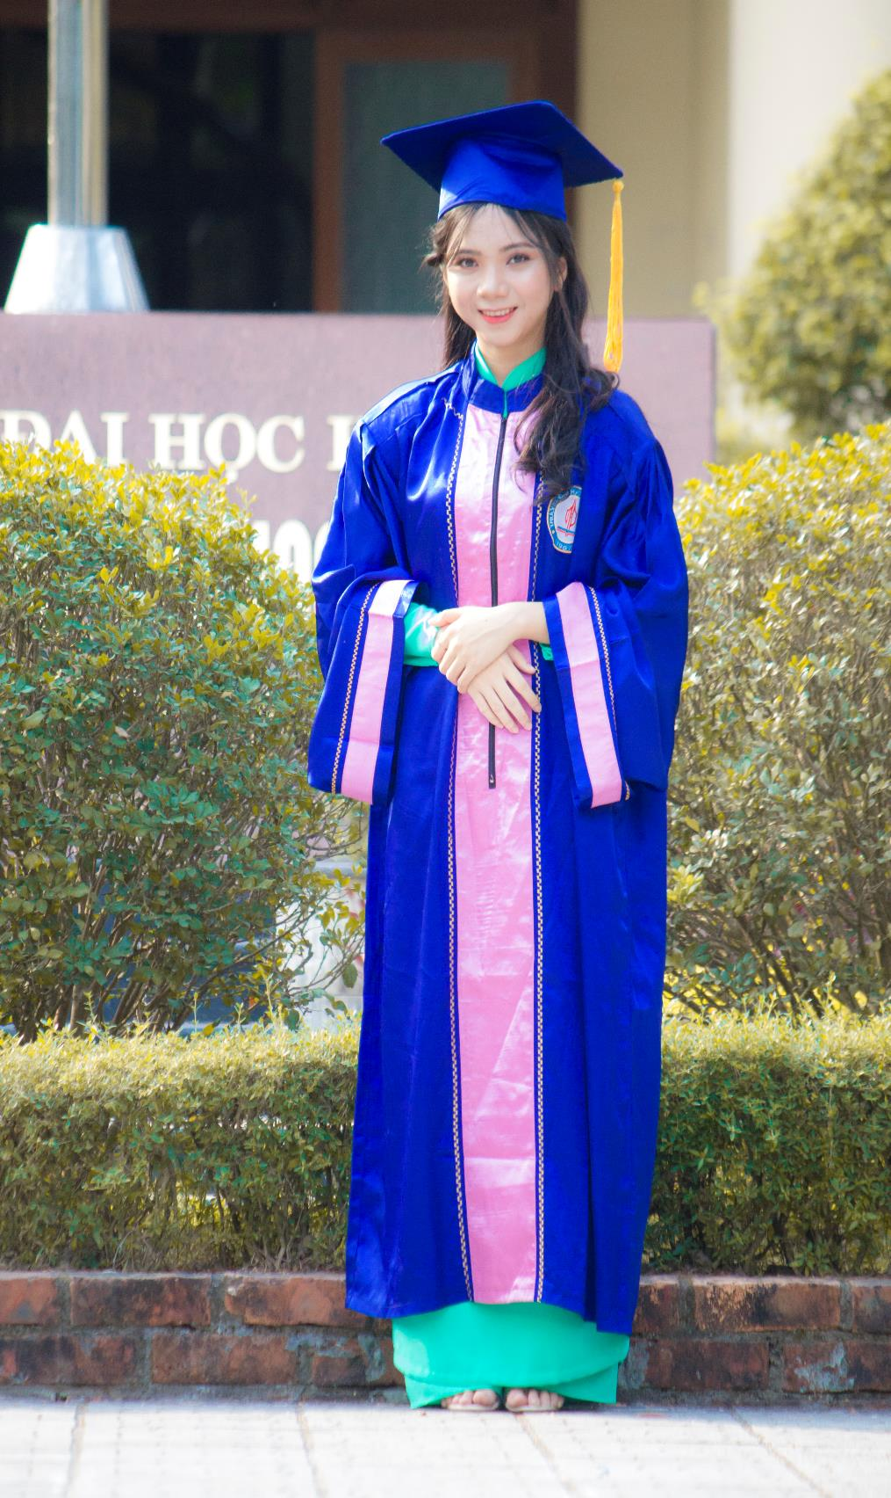
Đôi nét về bản thân
NGÔ THỊ LẠC
Ngày sinh: 07/01/1997
Quê quán: Thành phố Huế
Trường: Đại học Sư phạm Huế
Chuyên ngành: Sư phạm Tin học
Tốt nghiệp: 6/2019

Slide 4



Khó khăn khi tham gia khóa Fresher

Slide 5





Kết quả đạt được sau khóa Fresher - Kỹ năng mềm

Slide 6









Kết quả đạt được sau khóa Fresher - Kỹ thuật
Trước | Sau

Slide 7
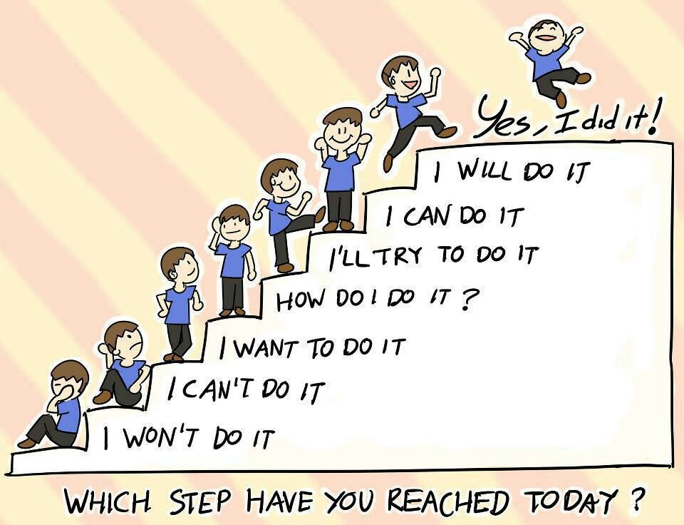
Định hướng

Slide 8


Định hướng
Chủ động trong mọi công việc
Không ngừng học hỏi từ mọi người
Luyện tập thuyết trình vấn đề
Rèn luyện việc đọc sách

Slide 9

Mục tiêu ngắn hạn
Trở thành nhân viên chính thức của AIT
Hoàn thành tốt với nhiệm vụ được giao
Tích lũy kiến thức về kỹ thuật lập trình
Học tập cách làm việc nhóm hiệu quả
Nâng cao khả năng trình bày một vấn đề
Năng nổ và sáng tạo trong mọi hoạt động của công ty

Slide 10
Mục tiêu dài hạn
1. Nâng cao trình độ
Sau 1 năm: Rank 2
Sau 3 năm: Rank 3
2. Đạt chứng chỉ tiếng Nhật N5 trong năm 2021

Slide 11


